Slide 1
ベイン・キャピタル・ジャパン / 株式会社ヨーク・ホールディングス 御中
Boost Consultingのご紹介
2026年2月19日 | ブーストコンサルティング株式会社

Slide 2
AIを用いてビジネスインパクトを創出するコンサルティングを提供 コンサルティング会社が“不要“になる状態を目指して、クライアントの内製化・自走を支援する
会社概要：私たちが目指すもの
01
ビジネスインパクトを目的とする
02
内製・自走をゴールとする
03
AIで適正価格を実現する
「AIの目的化」への問題意識
AI導入ではなく、売上向上・コスト削減の達成を至上命題とする
コンサルティング会社依存への問題意識
AI時代は外部依存からの脱却の好機と捉え、クライアントの自走を見据えた支援を行う
高止まりするコンサルフィーへの問題意識
自らAIを使い倒すことで業務を効率化し、サービスフィー以上のリターンを提供する

Slide 3
戦略／オペレーション／組織の3つの分野でご支援を提供する
サービスラインナップ
クライアントのご状況
提供サービス
経営全般の壁打ちがしたい
経営顧問（小澤）
戦略
成長戦略を立てたい
戦略策定支援
新規事業を創りたい
新規事業創出支援
AI変革の計画を立てたい
AIロードマップ策定支援
オペレーション
業務効率化・コストダウンを実現したい
業務分析・削減ポテンシャル評価
AIエージェント開発
AIプロダクト提供
システムリプレース
組織
AIを普及させたい
AI推進室立ち上げ支援
人材を強化したい
ハイクラス人材派遣・紹介
AI人材育成支援

Slide 4
AIによる企業変革に必要な技術力ｘ実行力ｘ事業経験を有するプロフェッショナルファーム
Boost Consultingの強み
業界トップSIer・総合コンサルファーム出身者による高い要件定義力、システム設計力
NTTデータ、野村総研、PwC 他
東大松尾研発のAI開発エンジニア・データサイエンティストによる高いAI実装力
SALT2
技術力
広いカバレッジ・開発実績
業界： 金融、製造、消費財、小売、商社、サービス等
テーマ： LLM構築、RAG構築、需要予測モデル、マルチモーダル、データ基盤、AIエージェント開発、セキュリティ/ガバナンス
自社（Boost Consulting、Boost Capital）の業務をAIで自動化
資料作成AI、営業管理AI、業績管理AI…etc
Boost Capital買収先の業務・システムをAIで自動化（顧問バンク）
事業経験
実行力
プライム上場企業CEO/CTO、スタートアップ起業・事業会社経営者による事業運営ノウハウ
事業運営にとって必要＆最適なソリューションを現場目線で提案可能

Slide 5
（議論用）前回ディスカッションを踏まえた課題仮説
課題仮説
想定課題
AI適用イメージ
店舗間の 人件費/売上高のばらつき（アカチャンホンポなど）
店舗ごとの売上高人件費比率に大きなばらつきがあるが、何が原因か（商圏・シフト・人員配置など）の因果分解ができていない
ばらつき要因の構造化分析
売上・人件費・シフト・部門別データを統合し、ばらつきに寄与する変数を特定
優良店舗のパターンを抽出し、店舗ごとに「問題点×打ち手」を具体的に提示
社内通達・イントラネットの 受発信効率化
通達の量が絶対量としても大変多く、発進のコストが高いだけでなく、受け取る側も全部を捌けない現状
本部から通達を出しても実質現場（特にパート・アルバイト）まで届かない
通達量が多く優先度が不明瞭
既読・実行の確認手段もない？
通達のAI要約・パーソナライズ配信
通達文を自動要約し、店舗・役職に応じてフィルタリング配信
スマホで「あなたに関係ある通達：要点＋期限」を届け、既読管理＋実行報告まで一気通貫

Slide 6
（議論用）本日お伺いしたいこと
課題仮説
店舗間の 人件費/売上高のばらつき（アカチャンホンポなど）
人員数か売上か、どちらがよりばらつきがあるか？
「うまく回っている店舗」と「そうでない店舗」の違いは直感的に何か？
店舗別の売上・人件費データはどの粒度で取れるか？（日次/週次、時間帯別、部門別）
シフト作成の方法と所要時間？（Excel/紙/専用ツール、誰がどう決めているか）
社内通達・イントラネットの 受発信効率化
通達のラベリング/種類はどれくらいあるか？また効率化の過程でそもそも不要という判断も可能か？
通達の仕組みと改善（テコ入れ）しようのある部分、フローはどこにあるか？
ステークホルダーが多岐に渡る中で、どのようにスモールスタートしうるか？
ROIを念頭に置いた際に、改善に向けてどれくらいの投資であれば許容しうるか？

Slide 7
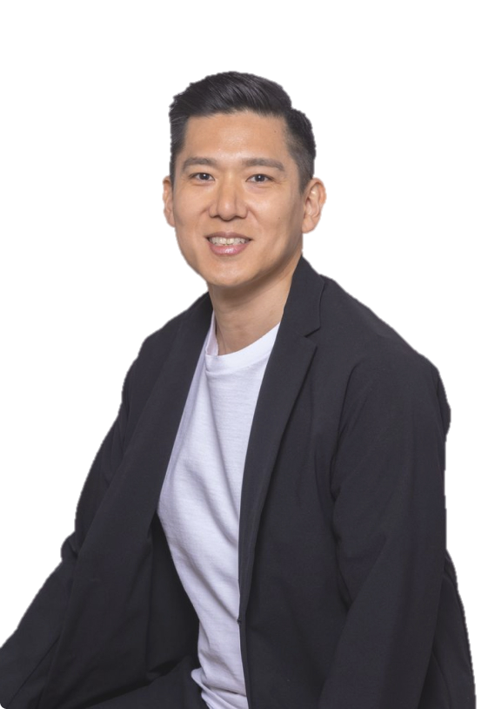
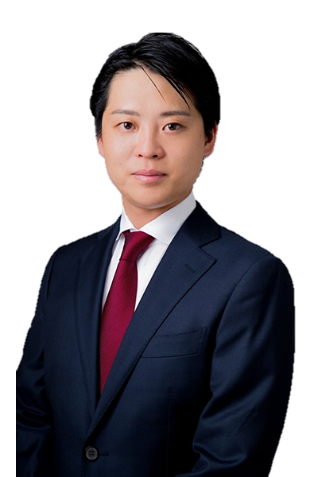
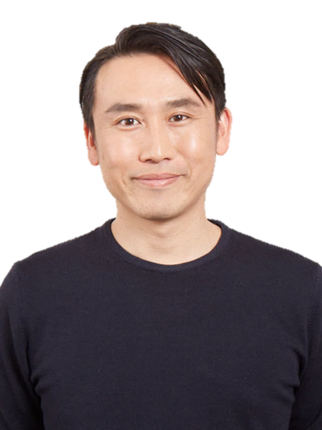

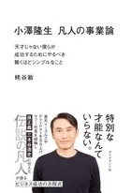
経営陣
堀 新一郎 / Shinichiro Hori
小澤 隆生 / Takao Ozawa
高橋 健太 / Kenta Takahashi
代表取締役
取締役
取締役
【略歴】
【略歴】
【略歴】
フューチャーアーキテクト、ドリームインキュベータでのシステム・戦略コンサルティング及びPE投資を経て、13年よりヤフー(現LINEヤフー（株）)に入社しM＆A業務に従事。16年にZ Venture Capital代表取締役社長に就任。海外現地法人立ち上げ、VC統合やファンド設計を主導。24年にBoost Capitalを共同創業し、戦略と経営の両面から起業家支援に取り組む。
ビズシーク創業後、楽天に売却。以降もクロコスを創業・売却するなど連続起業家として活躍。楽天では楽天野球団の立ち上げ、ヤフーではPayPayを含む複数の新規事業を推進し、ZOZO・一休・ASKULなどの大型M&Aも主導。22年にはヤフー代表取締役社長CEOに就任。24年にVCファンドBoost Capitalを設立し、起業支援に注力。
マッキンゼーで戦略コンサルティングに従事後、MBKパートナーズにてコメダ珈琲・TASAKI・USJ・ゴディバ等のM&A・経営支援を担当。PE業務を通じて経営の現場に深く関与。MBK在籍中にOMAKASEを創業しGMOに売却。24年にBoost Capitalを共同創業。個人でもLBOを用いた起業・投資に取り組む。
7

Slide 8
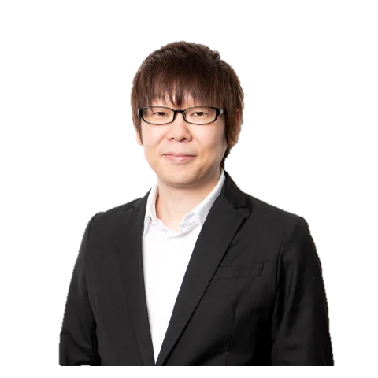
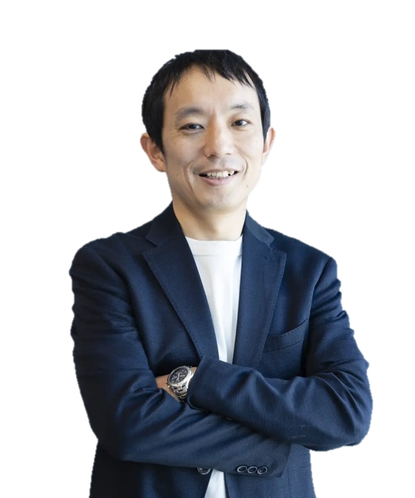
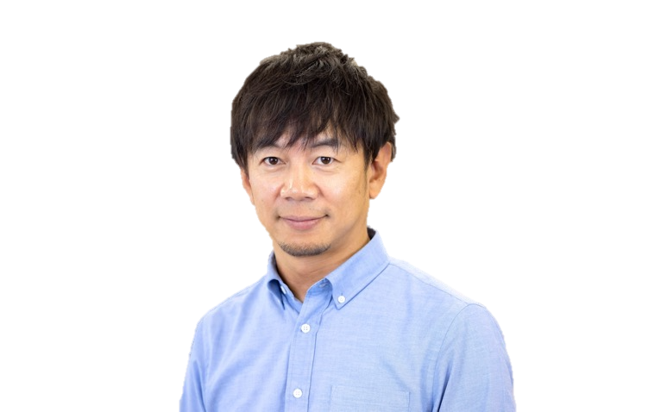
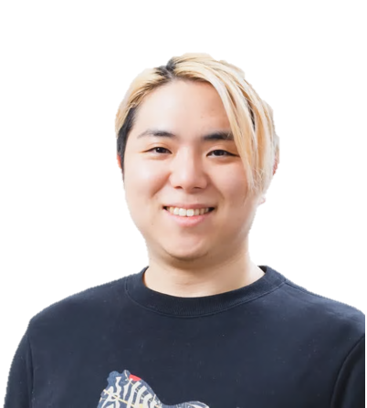
テクニカルフェロー（AIエキスパート）
【略歴】
【略歴】
09年グリー入社。JapanStudio統括部長・開発本部副本部長 執行役員VPoEとして内製ゲーム事業を統括。15年LITALICO執行役員CTOとして開発組織とグローバルアプリを立ち上げ。19年ウェルスナビ執行役員CPO、20年エブリー参画、育児メディア事業「MAMADAYS」のカンパニー長兼執行役員・プロダクトマネージャーとして企画・運用を統括。23年より技術顧問・CTOとして新規サービス立ち上げを支援。
博士（情報工学）
05年に筑波大学大学院卒業後、ヤフー株式会社（現 LINEヤフー(株)）に新卒入社。 エンジニアとして「Yahoo! JAPAN ID」や「Yahoo!ショッピング」「ヤフオク!」の決済システム構築などに携わる。決済金融部門のテクニカルディレクターや「Yahoo! JAPAN」を支えるプラットフォームの責任者を経て、15年にヤフー株式会社CTOに就任。19年10月にZホールディングス株式会社 常務執行役員 CTO、ヤフー株式会社取締役常務執行役員CTOに就任。23年10月よりLINEヤフー株式会社 上級執行役員 検索カンパニーCEOに就任。25年3月よりラクスル株式会社グループCIO兼グループCDOに就任。
岸田 崇志
藤門 千明
【略歴】
【略歴】
青山学院大学大学院卒業、物理学の博士課程前期修了。卒業後入社したニフティ株式会社でブログサービス「ココログ」を立ち上げる。04年、株式会社はてなに入社してCTOに就任。「はてなブックマーク」などの開発を主導する。2010年からはグリー株式会社でソーシャルメディア統括部長を務める。フリーランスとなり、技術顧問を務めていた株式会社一休に16年4月入社。執行役員CTOシステム本部長に就任し、現職。
中央大学大学院卒業後、エンジニアとしてグリー株式会社に入社。その後11年株式会社クロコスを共同創業、12年にヤフー株式会社へ売却。15年株式会社メルカリに参画、執行役員CTO及びVP of Engineeringとしてエンジニア組織20人規模から数百人規模、そしてプロダクトの急成長に貢献し、18年IPO。19年4月からは複数の会社でエンジェル投資や技術顧問を務め、20年2月よりスターフェスティバル株式会社にて取締役CTOとして技術開発組織を統括。現在は、20年に共同創業した Almoha でプロダクト開発中。25年1月株式会社Acompanyおよび、同4月株式会社TAIANの社外取締役に就任。
伊藤 直也
柄沢 聡太郎

Slide 9

会社概要
社名 | ブーストコンサルティング株式会社
設立年月日 | 2025年4月4日
資本金 | 1.9億円
住所 | 東京都港区虎ノ門５−９−１
株主 | ブーストキャピタル1号ファンド 創業メンバー
経営陣 | 代表取締役 堀 新一郎 取締役 小澤 隆生 取締役 髙橋 健太

